Slide 1

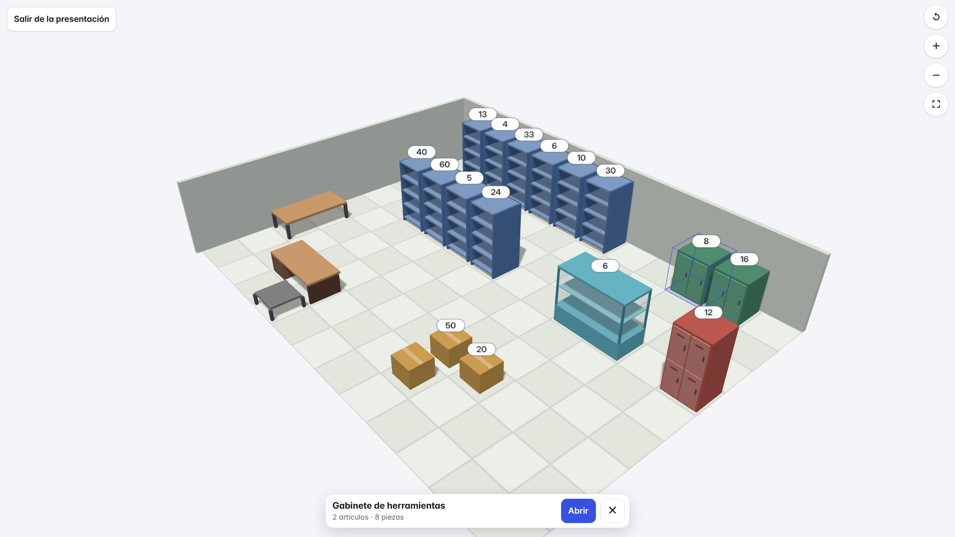
UBICA
El inventario que dice dónde está cada cosa
Equipo: ______________________
Notes:
Expositor 1: [De pie, mirando al grupo] Buenos días. Somos el equipo ___ y les presentamos Ubica: el inventario que también dice dónde está cada cosa.

Slide 2



El problema
¿Dónde está?
Listas sin lugar
Papel o Excel
Las listas dicen qué hay y cuánto. No dicen dónde.
Equipo «perdido»
Gabinete por gabinete
Préstamos en libreta
Nadie ve los vencidos
Notes:
Expositor 1: En una escuela, el inventario suele ser una lista en Excel. Dice qué hay y cuánto, pero no dónde. Por eso, cuando alguien necesita el proyector, termina abriendo gabinete por gabinete. Y los préstamos se anotan en una libreta que nadie revisa.
Expositor 1: [Señala la pregunta en amarillo] Nosotros quisimos resolver esa pregunta: ¿dónde está?

Slide 3
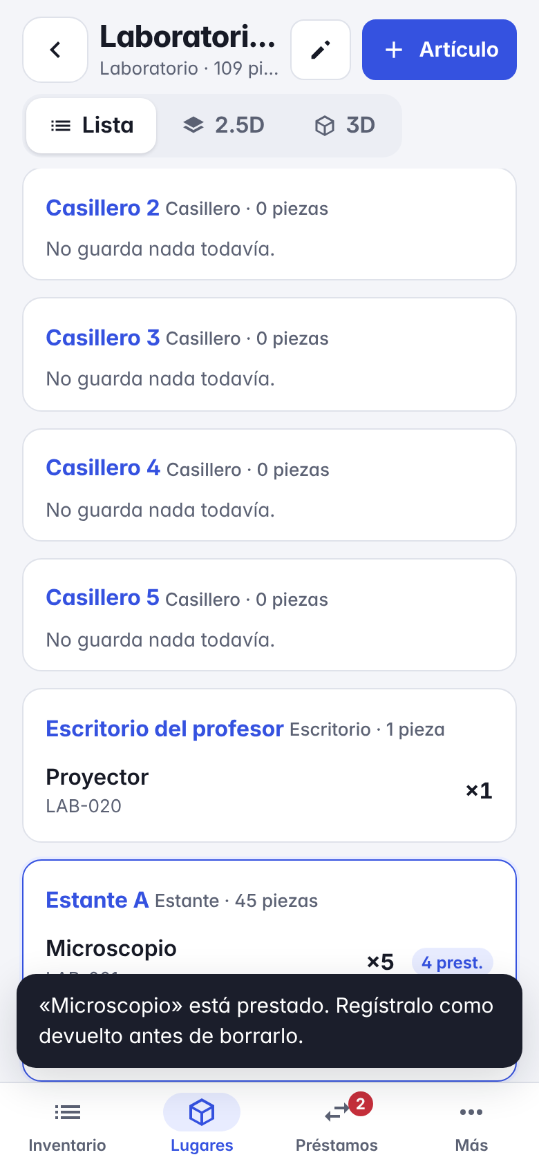
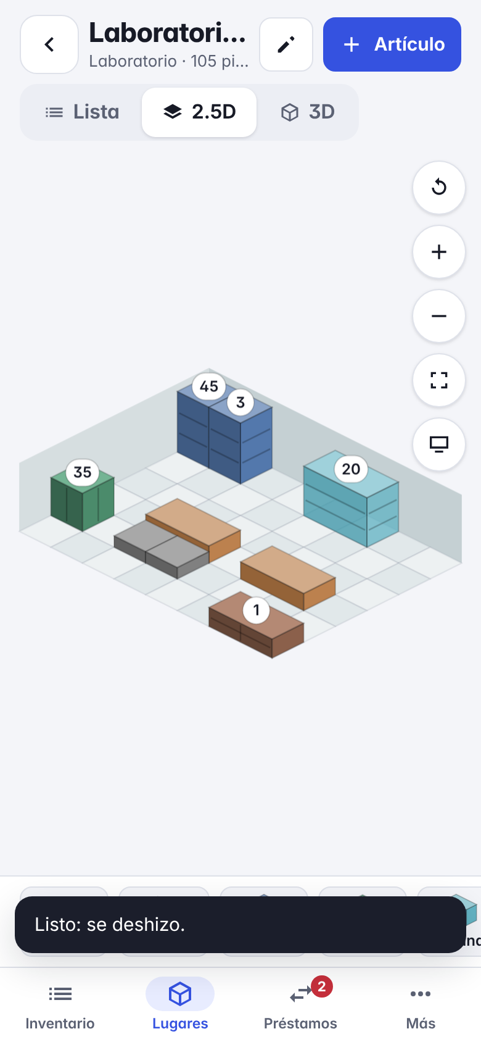
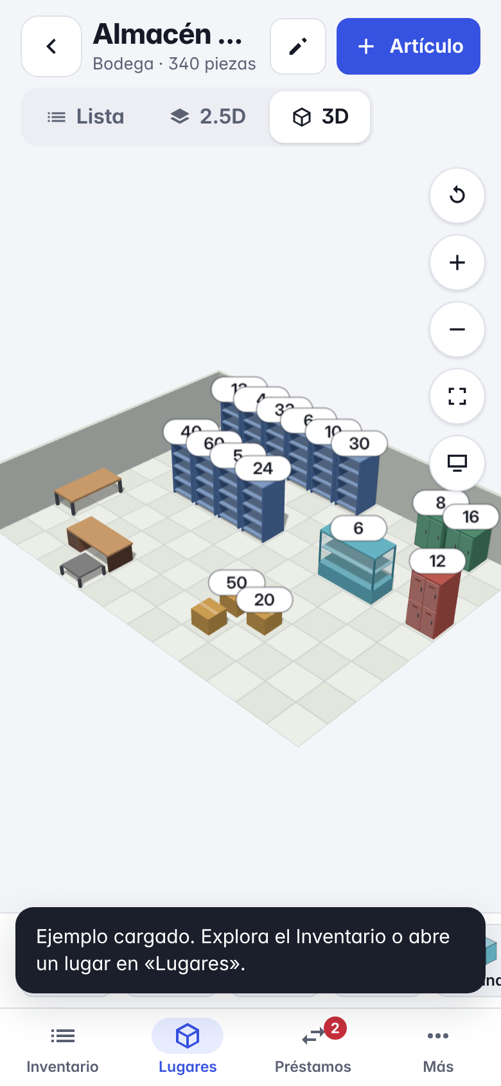



Un inventario, tres formas de ver cada lugar
Funciona sin internet
Celular, laptop y proyector
Los datos no salen del dispositivo
Lista
2.5D
3D
Notes:
Expositor 2: Nuestra propuesta es una aplicación web que funciona sin internet, en celular y en computadora. Es un inventario completo y, además, cada lugar se puede ver de tres formas: como lista, en un plano 2.5D o en un modelo 3D. Tú eliges cuánto detalle quieres, lugar por lugar. Y todo se guarda en el propio dispositivo, sin cuentas ni servidores.

Slide 4
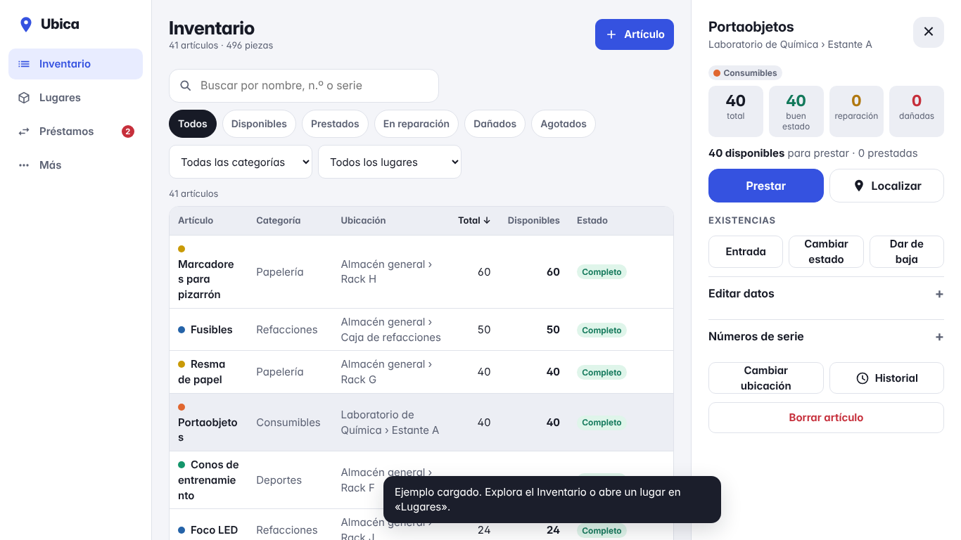




El inventario
Categorías y estados
Buscar, filtrar, ordenar
Préstamos y vencidos
Historial de cada cambio
Notes:
Expositor 1: Empecemos por el inventario. Cada artículo tiene categoría, número de inventario y piezas por estado: buenas, en reparación o dañadas. Podemos buscar, filtrar y ordenar. Los préstamos registran quién se lo llevó y cuándo regresa; los vencidos aparecen primero. Y cada cambio queda guardado en un historial.

Slide 5
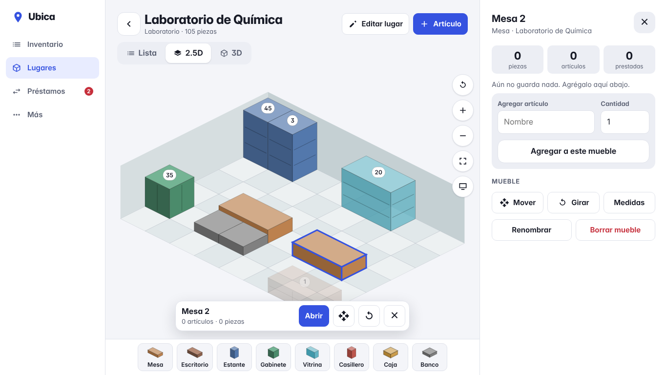
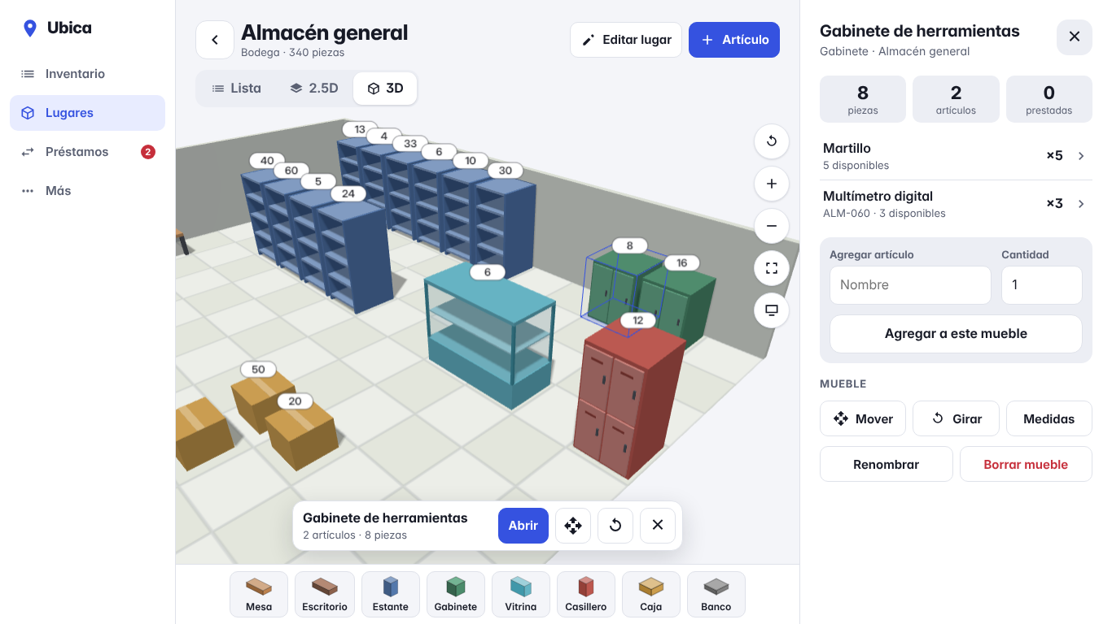
El espacio: plano 2.5D y modelo 3D
2.5D · arrastra los muebles a su sitio
3D · recorre el lugar y toca un mueble
Notes:
Expositor 2: Ahora, el espacio. En 2.5D dibujamos el lugar como un plano tipo videojuego y arrastramos los muebles a su sitio. En 3D, el mismo lugar se puede recorrer: giramos la cámara, nos acercamos y tocamos un mueble para ver qué guarda. Los modelos se generan por código, con sus medidas reales.

Slide 6
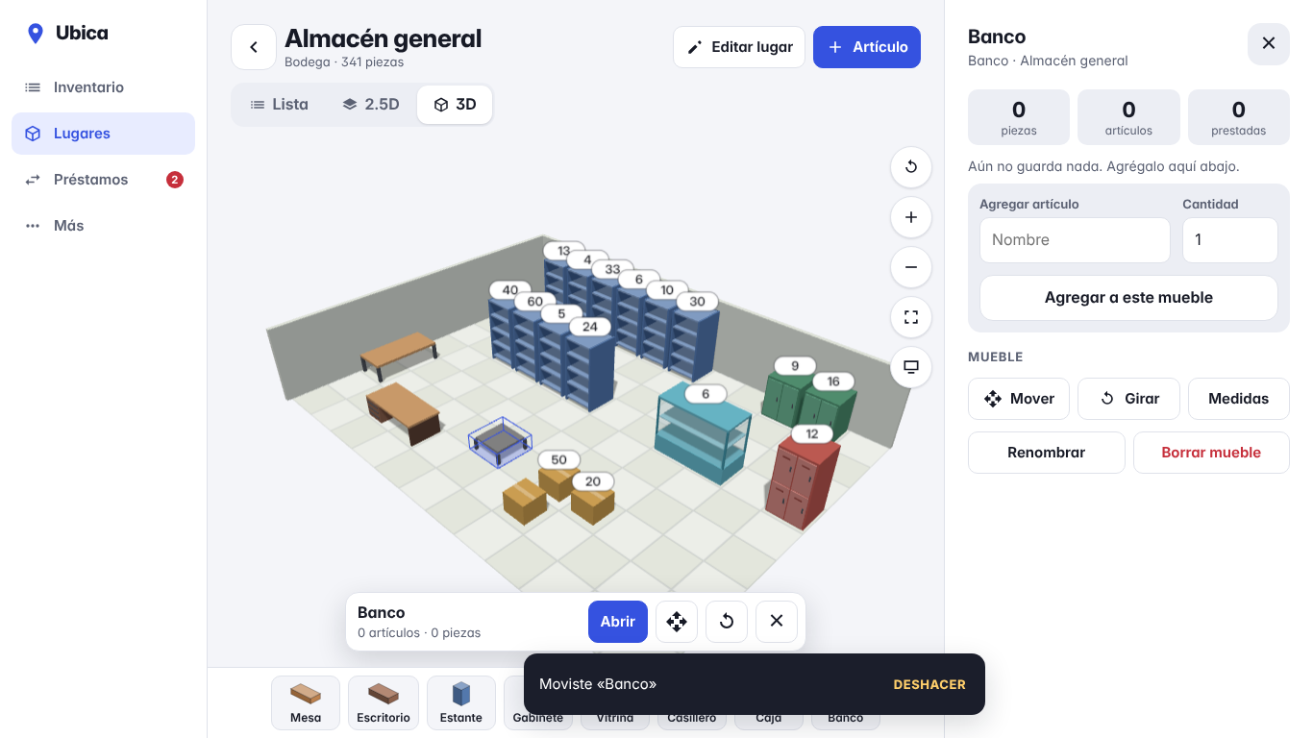
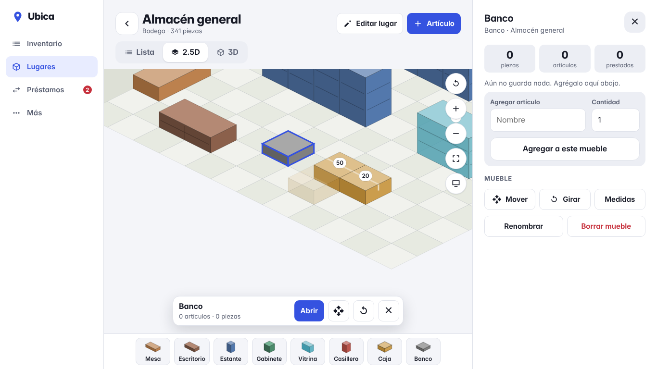

Los mismos datos en todas las vistas
Muevo un mueble en 3D…
…y en 2.5D ya está en su lugar
«Localizar»: del artículo a su mueble, en un toque
Notes:
Expositor 1: [Demostración en vivo en la app; si no hay proyector con la app, usa las dos imágenes] Lo más importante: las tres vistas usan los mismos datos. Busco «micrófono», toco «Localizar» y la app me lleva al almacén en 3D, con su vitrina resaltada. Si muevo un mueble aquí y cambio a 2.5D, ya está en su nuevo lugar. Nada se captura dos veces.

Slide 7
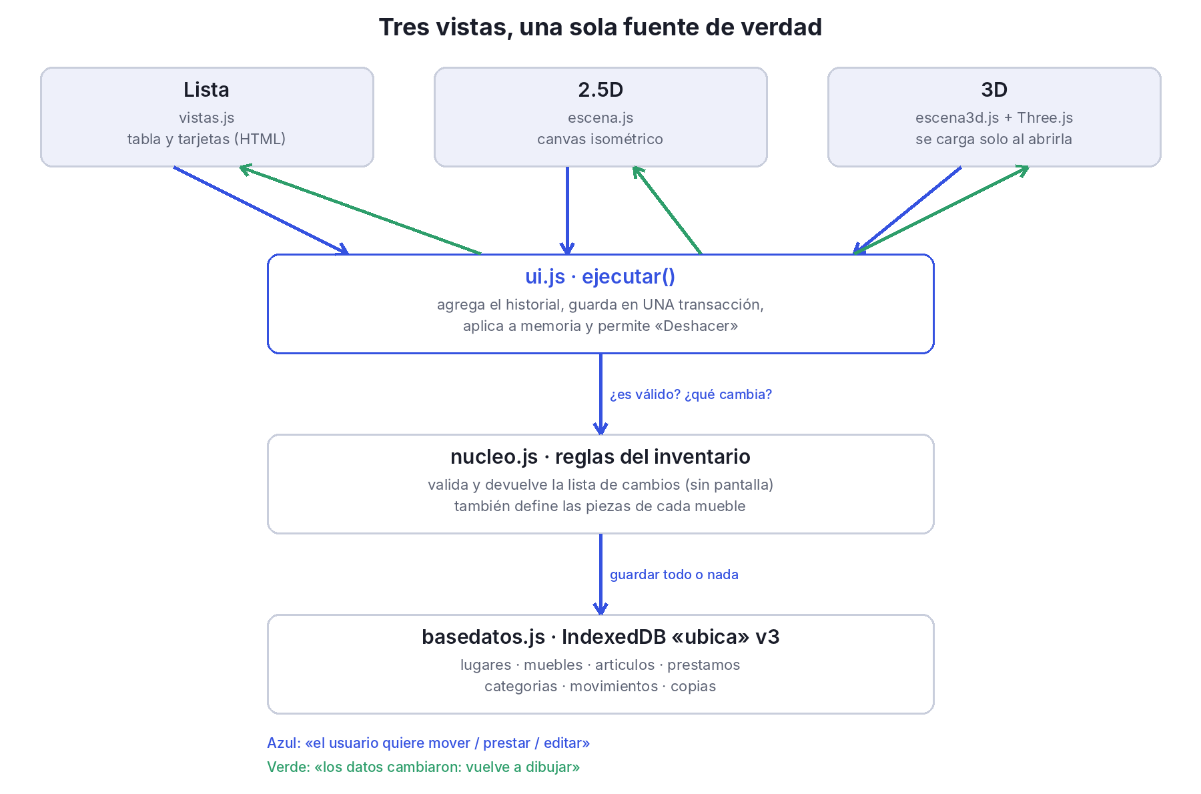
Cómo está hecho
HTML · CSS · JavaScript
IndexedDB · Three.js · Capacitor
61
pruebas de la lógica
276
comprobaciones en navegador
Notes:
Expositor 2: [Recorre el diagrama de arriba abajo] ¿Cómo lo hicimos? Con HTML, CSS y JavaScript, una base de datos IndexedDB dentro del dispositivo y Three.js para el 3D. La clave fue separar las reglas del inventario de las pantallas: cualquier vista pide un cambio, las reglas lo validan y todas se actualizan. Lo comprobamos con más de trescientas pruebas automáticas.

Slide 8



Conclusión
Un inventario que responde «¿dónde está?»
Lista, 2.5D y 3D con los mismos datos
Ubica: tu inventario, en su lugar.
App real: web y Android, sin internet
app9-ubica.vercel.app
¿Preguntas?
Lo que sigue: probar en más dispositivos y seguir cada pieza por separado.
Notes:
Expositor 2: En resumen: Ubica es una aplicación real, publicada en la web y preparada como app de Android. Funciona sin internet y protege los datos con respaldos y copias automáticas. Nos falta probarla en más dispositivos y seguir cada pieza por separado.
Expositor 1: [Da un paso al frente; este es el cierre del pitch] Usamos la inteligencia artificial como asistente, pero las decisiones fueron nuestras: qué construir, qué no borrar nunca y qué probar. Con Ubica, la escuela deja de preguntar «¿dónde está?» y empieza a encontrarlo. Ubica: tu inventario, en su lugar. Gracias; con gusto respondemos sus preguntas.

